Slide 1
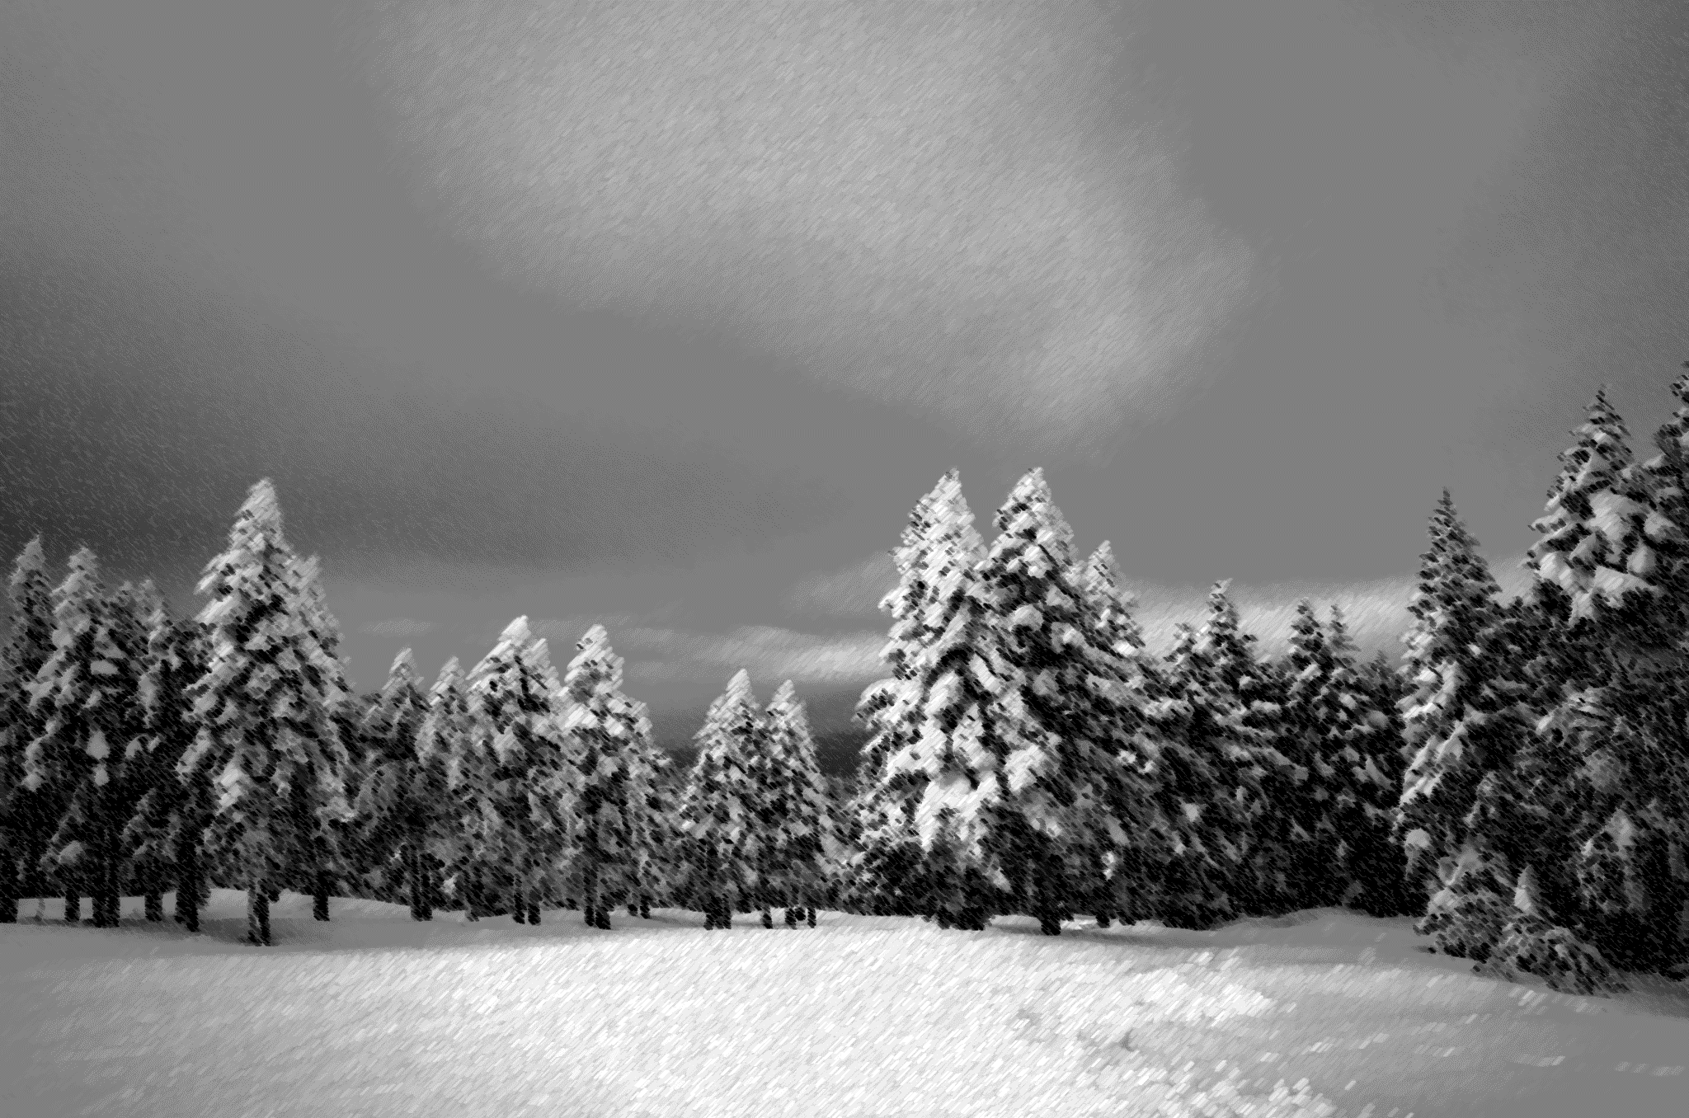
Welcome
Fhdhfhdsd ehgg rwegrg erh mjr
gnkfngknfgkeklfjfef

